Slide 1
veri2048
理科一類 2年
00-640024B 佐藤英一郎

Slide 2
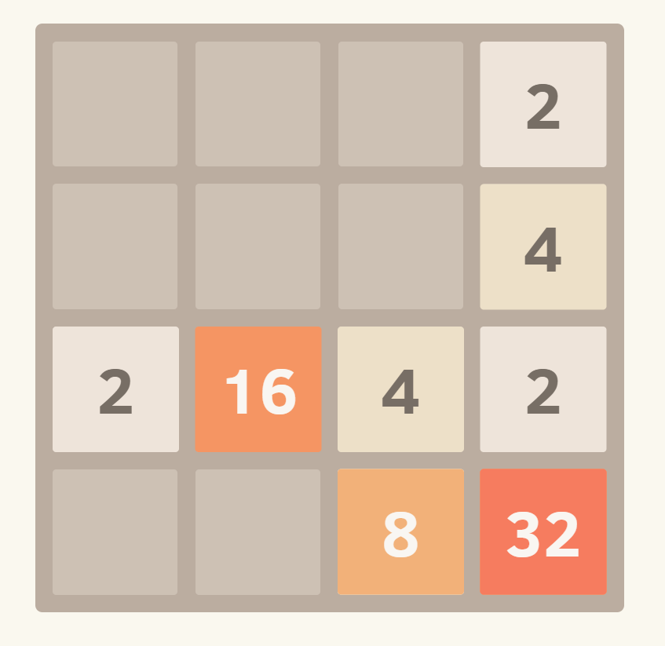
veri2048??
Verilog + 2048
2048・・数年前にブームとなった（？）単純なパズルゲーム
←2048本家のスクショ

Slide 3
主に実装したこと
マスのデザインを書く（easy）
マスの移動、マージ（medium）
マスの移動のアニメーション（hard）
飛行機（medium）
Other
マスのランダム出現、終了判定、…

Slide 4
マスのデザインを書く
数字を表示するのが大変。
けどやっぱり手書き感のある文字がいい
方針
ペイントで文字を手書きする
Pythonで読み込んでその文字を表示するVerilogコードを生成する
大量のif文が生成される

Slide 5
マスの移動、マージ
二つの方針
複数クロックを使って比較的スマートに書く
1クロックでできるだけ全部処理する
後者を選択
クロックずらすのが直感的じゃない
1クロックのほうが高速だしカッコイイ
後で後悔

Slide 6
マスの移動、マージ
1クロックで全部やるとは
一時変数は使えない
勿論for文的な処理もできない
全列挙
盤面の状態を全て列挙して移動後の状態を求める
列、行は独立であることなどを利用して工夫する
手書き+コピペで全て書いた（暴挙）

Slide 7
マス移動のアニメーション
本家を見ると動かした方向に実際にマスが動いている
実装したくなる
難しい点
移動する数字の描画
移動する距離によって速度が違う
各マスの移動方向・距離が必要
マスのマージ時にしかわからない
マージの書き直し（絶望）

Slide 8
飛行機
オプション
ただのギミック
気の向くままに書いたもの
2048本体よりも好き

Slide 9
苦労話
マスの移動を実装したけどボタンを押したときの挙動が変
Debug（二日目午後から三日目午前）
TAの方々に物理的な問題かもとアドバイスをもらう
与えられたコードではチャタリング除去部が切り離されていた（なぜ…）
本体にチャタリング除去を加える
直った！

Slide 10
苦労話
作業が遅れている
家でコードを書こう！
家にはコンパイル環境すらない
GitHubでなけなしのバージョン管理
マス移動のシミュレーション
全部家で書いた（数千行の追加、削除）
次の日大学でコンパイル
当然エラー大量発生
数時間かけて動くようにした

Slide 11
ちゃたりんぐ？
ボタンを押しているときにオンオフが切り替わってしまうこと
入力を40MHzで読み取るので感度が超高い
人間にはこんな感度必要ない
チャタリング除去アルゴリズム
ボタンが押されたらフラグを立てる
ボタンが一定時間離されたらフラグを降ろす
簡単だけどとても効果的

Slide 12
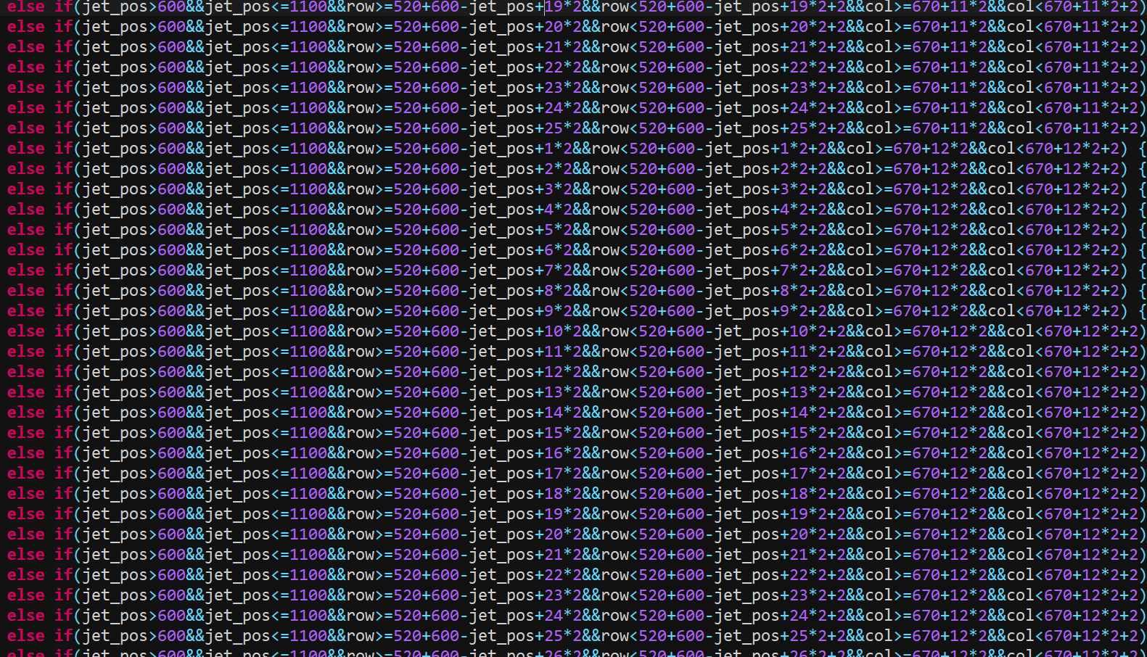
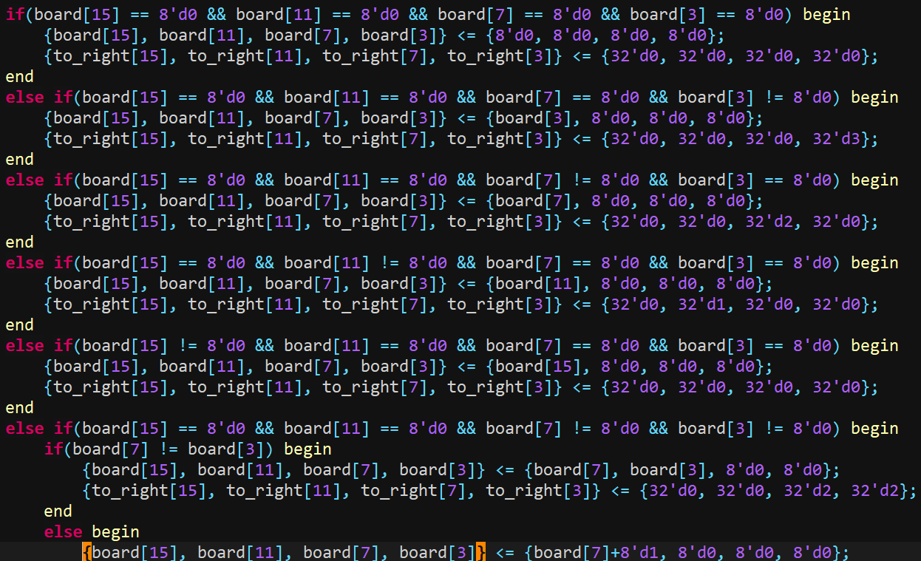
おまけ
ソースコード量 ・・ 約6000行
↑飛行機描画部（約1000行）
↑セルのマージ処理部（2500行）

Slide 13
おわりに
計画性は大事
もうちょっと頭のいいことをするべきだった
他の人はモジュールとかクロックをうまく使っていた
僕は一つのモジュールに大量にifを詰め込んだ
いい経験をすることができた
楽しかった
TAの方々が質問に丁寧に答えてくれて神だった

